Slide 1
Педагогический проект в
средней группе
Тема: «Знакомство с декоративно-прикладной
росписью « Сказочная гжель»
Pазpаботала:
воспитатель:
Плетуханова
Наталья Виктоpовна
.
Декабь 2016г

Slide 2
Тип : художественно –творческий , информационный.
Участники: дети, родители, воспитатели.
Продолжительность : среднесрочный(1месяц).
Проблема : Недостаточный уровень знаний детей в области декоративно- прикладного творчества русского народа.

Slide 3
Актуальность: в настоящее время утрачена такая нравственная ценность ,как патриотизм, у детей слабо развит познавательный интерес об истории народных промыслах, народных мастерах, особенностях росписи. Недостаточно практических разработок , условий для развития художественных способностей творческого воображения у детей. Поэтому наша задача познакомить с типом декоративно- прикладного искусства гжельская
роспись.
Воспитывать любовь , интерес к народному творчеству.

Slide 4
Цель : познакомить с декоративно - прикладной росписью Гжель , как о «сине – голубом » ,сказочном чуде , которое хранит мастерство русского народа.
Задачи:
знакомить с типом декоративно-прикладного
искусства- гжельская роспись;
воспитывать любовь , интерес к народному творчеству ;
способствовать развитию творческой активности детей в процессе формирования представлений о гжельской росписи;
pазвивать эстетическое, эмоционально -оценочное, образное восприятие;
способствовать активному во влечению родителей в совместную деятельность с ребёнком в условиях семьи и детского сада;
активизиpовать и обогащать словарь по данной
теме.

Slide 5
Ожидаемый результат:
У детей появится интерес к декоративно- прикладному творчеству ; к гжельским промыслам,
его происхождению , цветовой гамме ;
научаться различать виды росписи;
овладеют навыками гжельской росписи;
познают всю красоту такой росписи;
разовьются творческие способности у детей.

Slide 6
Определение целей и задач проекта ;
подбор дидактических игр, стихов и художественных
произведений по теме, предметов промысла;
привлечение родителей к реализации проекта;
рассматривание альбомов ,иллюстраций, предметов
промысла по теме;
Реализация проекта.
1 этап.

Slide 7
2 этап.
Познавательное развитие:
Просмотр слайдов «Изделия Гжельских – мастеров»;
рассматривание альбома «Небесная гжель»;
Рассматривание таблиц с основными элементами росписи, с готовыми узорами;
Социально – коммуникативное:
Д/игры : «Найди лишнее», « Разрезные картинки»,
«Выложи узор», «Найди пару», «Узнай элементы узора»,
«Лото».
Речевое развитие:
Беседа: «Народный промысел Гжель»; «Из чего делают гжельскую посуду»; Легенда «Откуда в гжеле синий цвет»;
Чтение Н.Сурьянова «Синие цветы Гжели»,сказка Загвоздина.М.В. «Кувшинчик для масла»;
разучивание стихов и отгадывание загадок по теме.

Slide 8
3 этап.
Художественно-эстетическое:
Чтение Н.Сурьянова «Синие цветы Гжели»,сказка Загвоздина .М.В. «Кувшинчик для масла»;
рисование узора «Кокошник для Снегурочки»;
«Новогодние шары», «Чудесные чашечки»;
раскрашивание разукрашек «Милые матрёшки»;
лепка из солёного теста «Петушок»;
Прослушивание аудиозаписи по теме: «Незабудковая гжель»муз. Ю.Чичикова, сл. П.Синявского., попевки р.н.
«Выйду ль я на реченьку»;

Slide 9
Физическое развитие:
Р.н.игра «Петушок»
Работа с родителями:
консультация для родителей : «Сине -голубое чудо»
памятки «Гжель»;
помощь в создании «Волшебного сундучка»,для
собрания фольклора(песен, прибауток, сказок);
совместная деятельность родителей с детьми
роспись «Гжельского петушка»

Slide 10
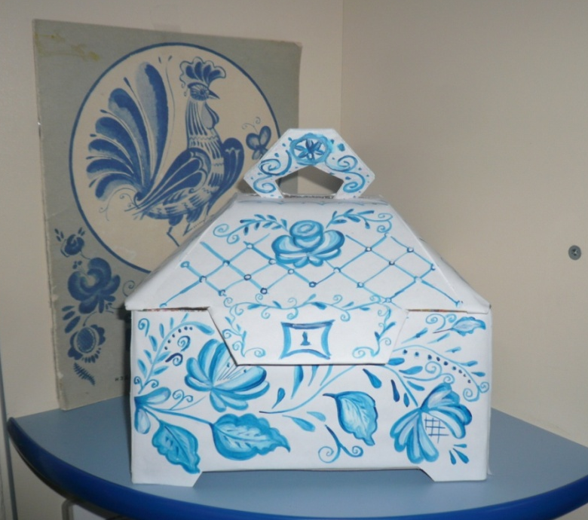
Презентация «Изделия
Гжельских мастеров»
Создание альбома
«Небесная гжель»
Создание «Волшебного сундучка»

Slide 11
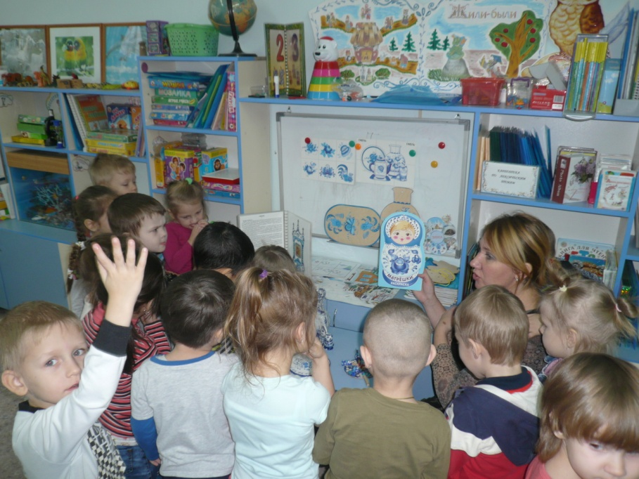
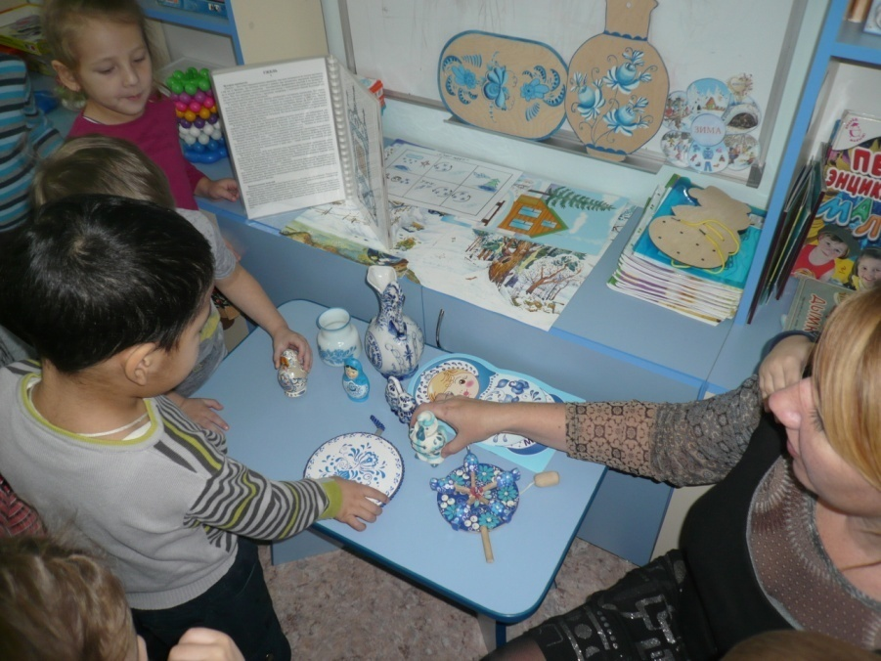

Slide 12
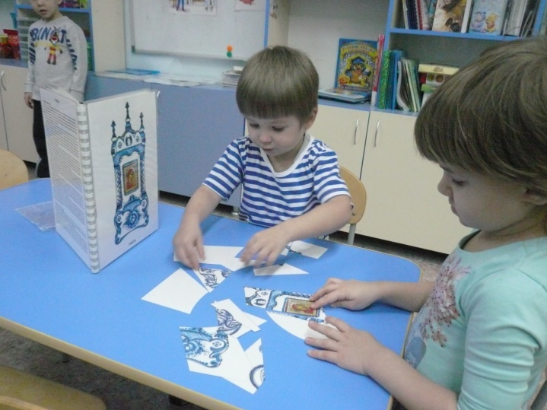
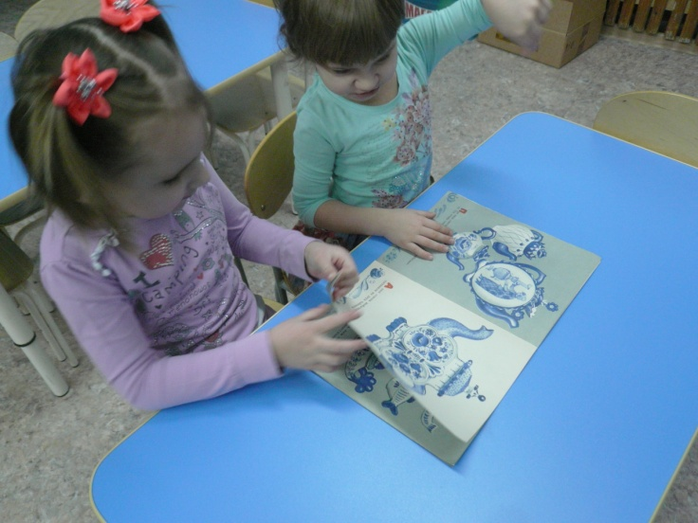
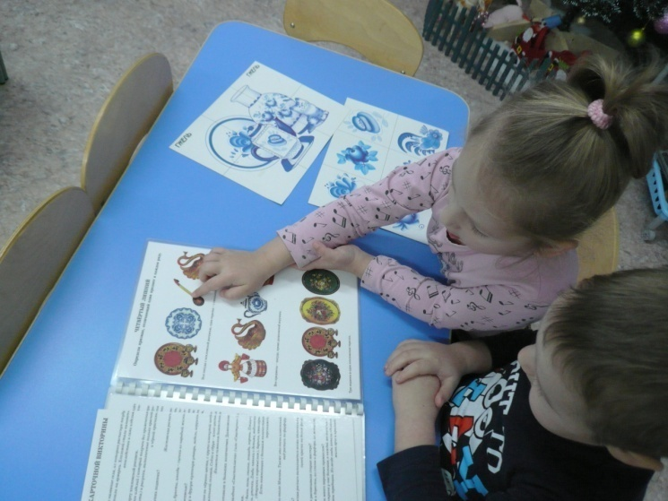

Slide 13
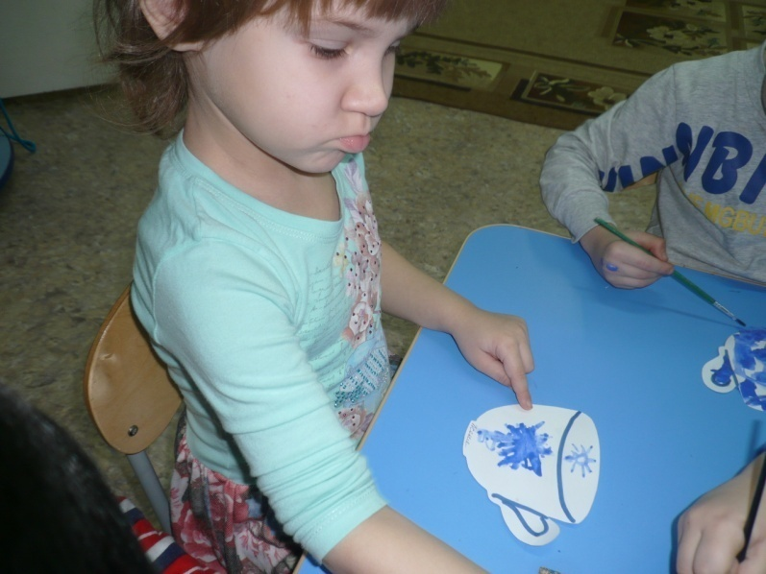
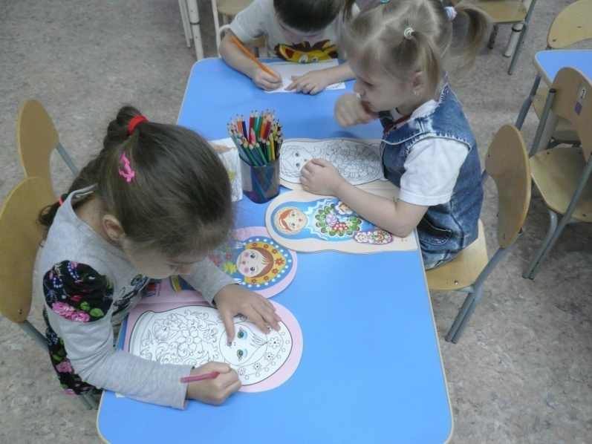
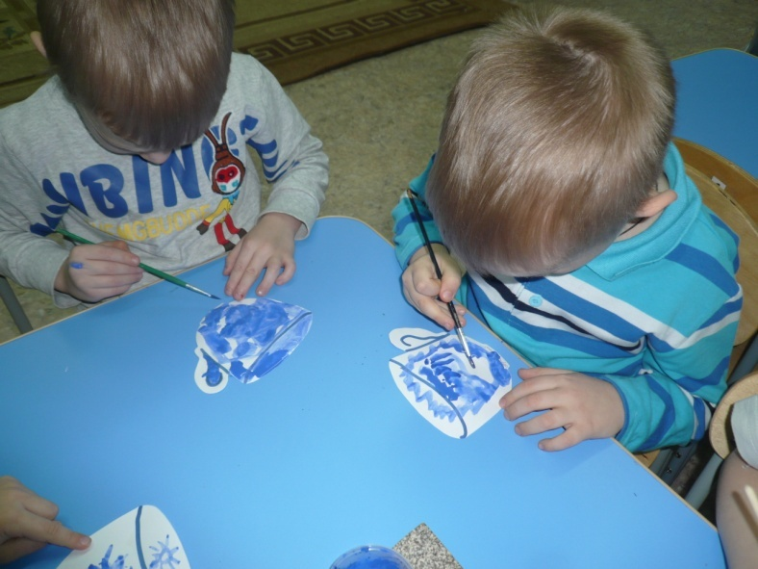
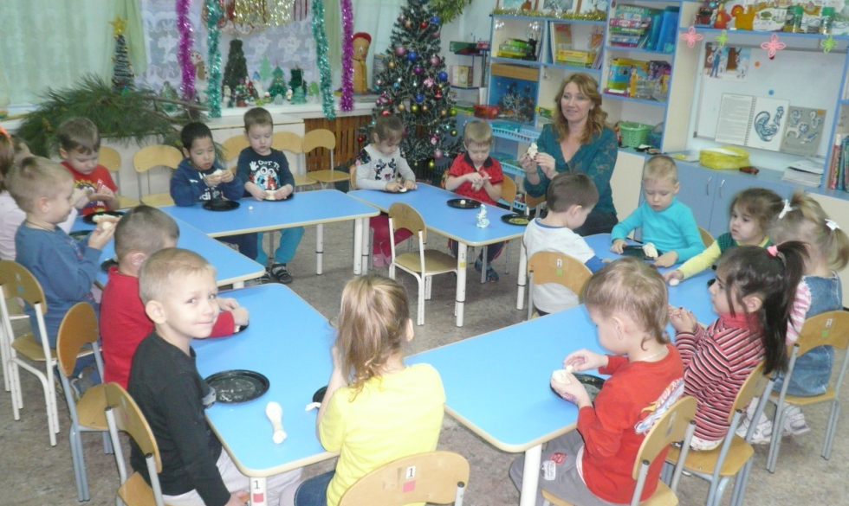

Slide 14
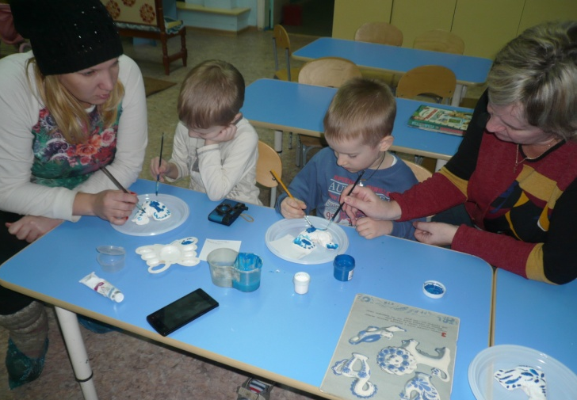
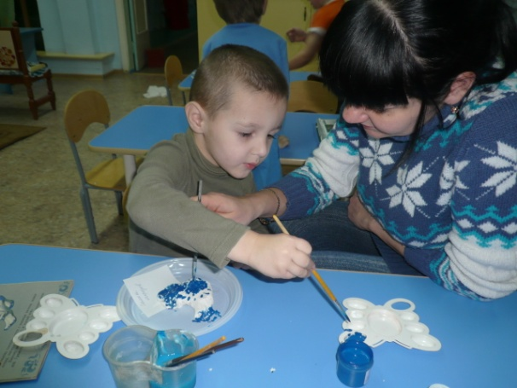
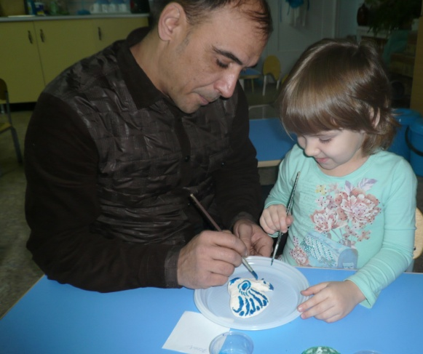
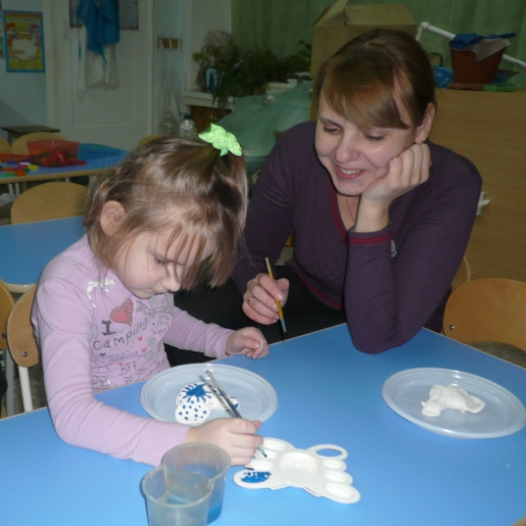
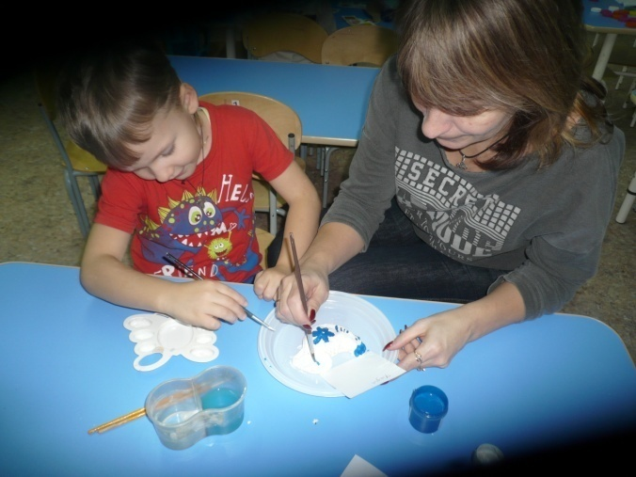
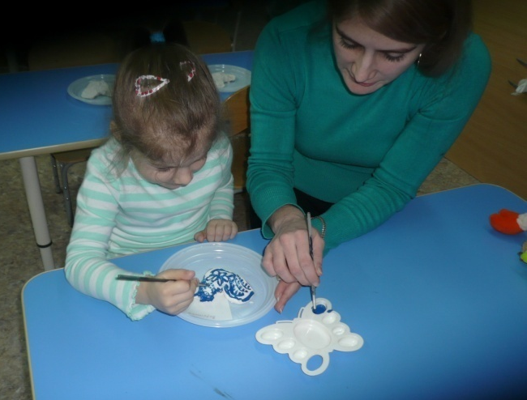

Slide 15
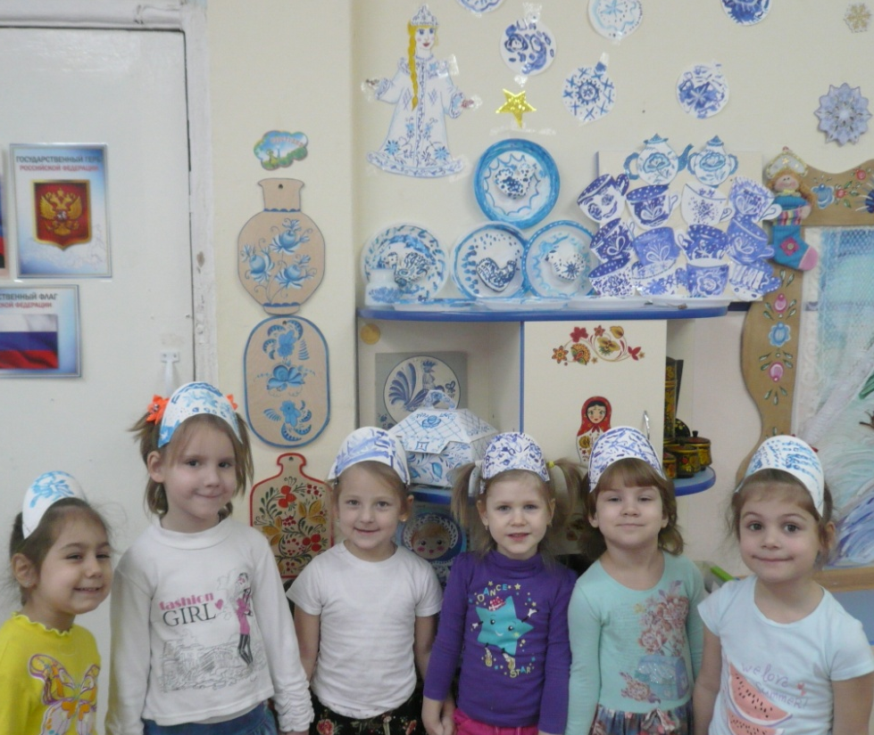
Выставка детского твоpчества:
«Умелые pучки»

Slide 16
